Slide 1
Limbaje formale si automate

Slide 2
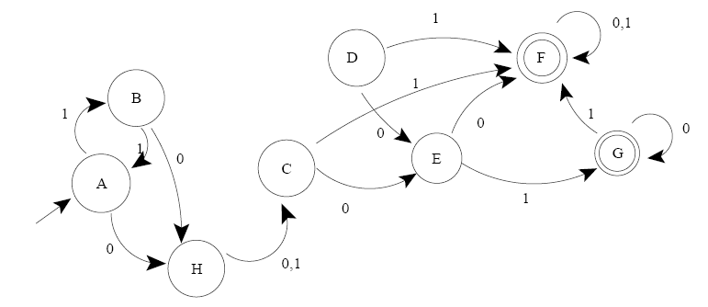

Slide 3
